Slide 1
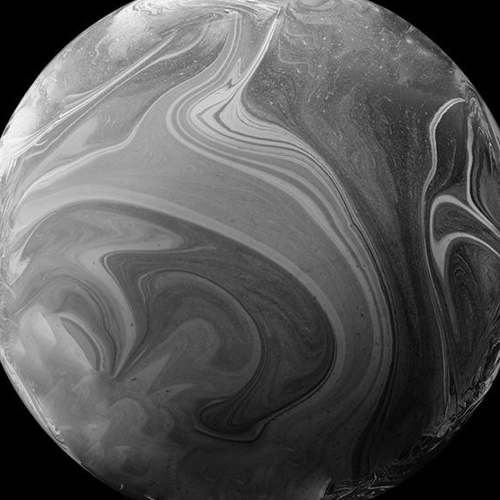
SPACE TITANIC OUTRA DIMENSÃO
Será que o passageiro a bordo será teletransportado?

Slide 2
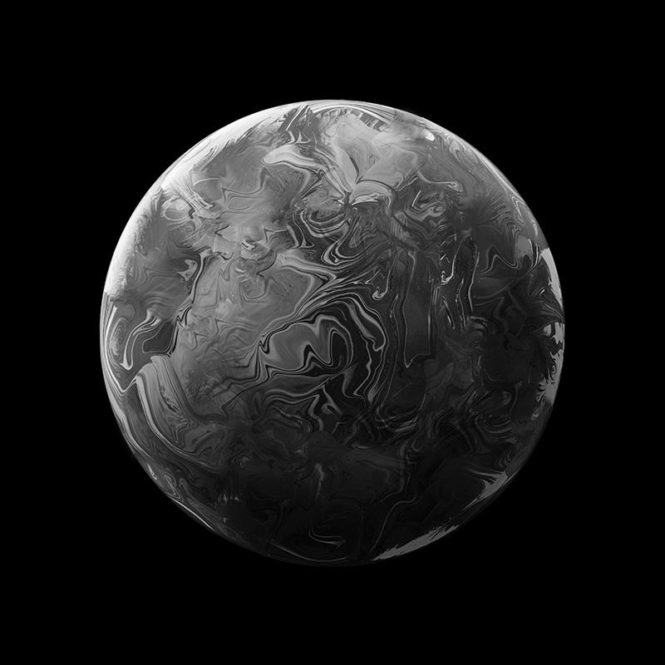
O QUE QUEREMOS DESCOBRIR?
O nosso target se trata de “Transported”.
Queremos saber se o passageiro a bordo será ou não teletransportado, dependendo de diversas variáveis.

Slide 3
MODELOS
LGBM
Gradient Boosting
Árvores de decisão que crescem em níveis.
Uma forma menos regularizada do XGBoost.
XG Boost
Logistic Regression
Árvores de decisão que crescem em folhas/nós.
Estima a probabilidade de um evento dado um conjunto de variáveis.

Slide 4
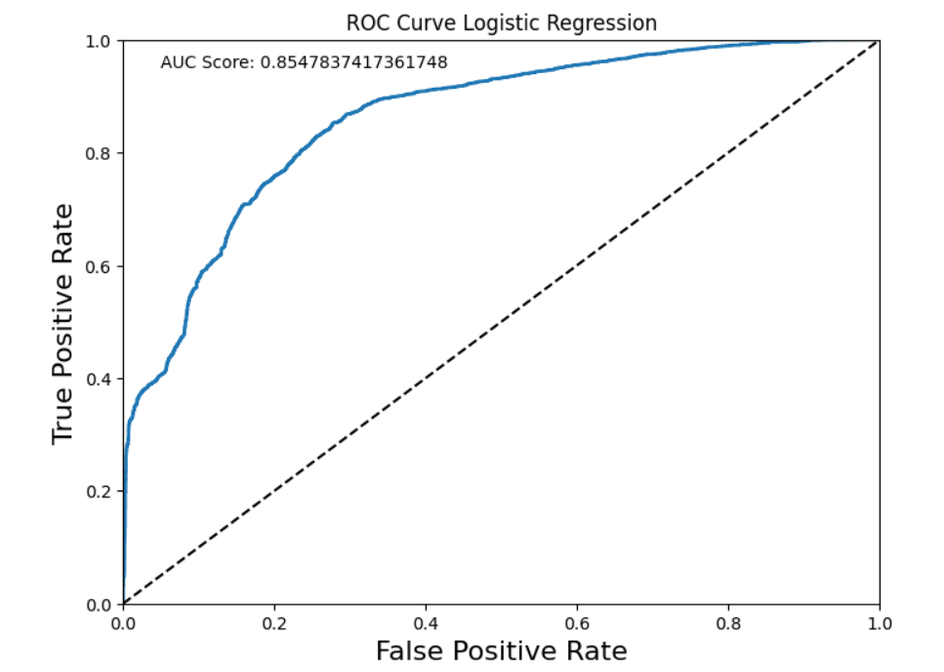
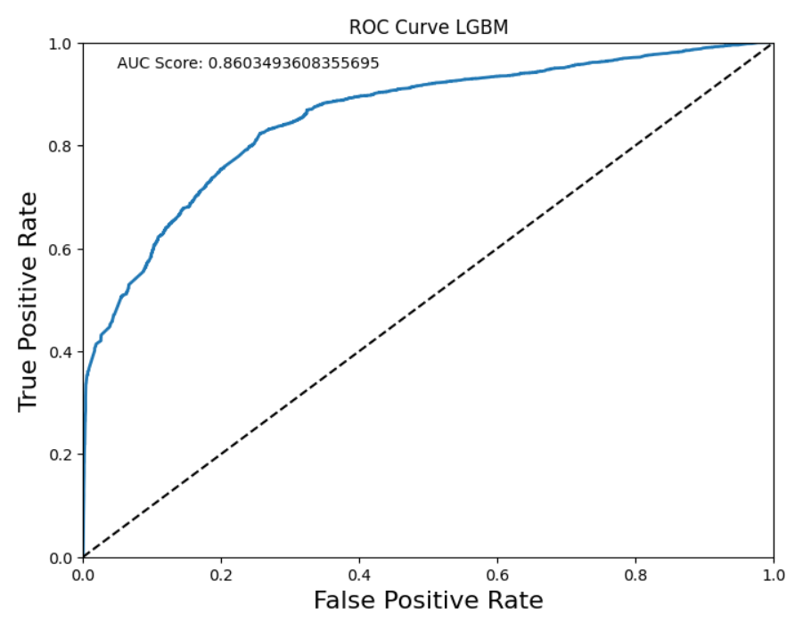
CURVAS ROC POR MODELO
Logistic Regression
LGBM

Slide 5
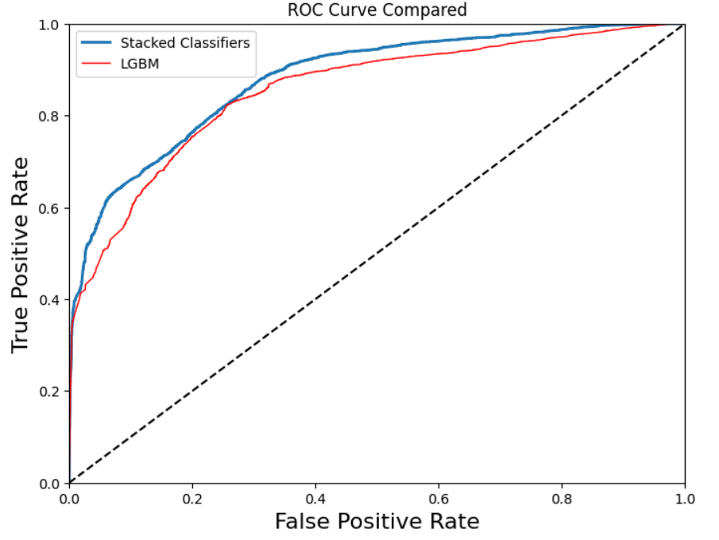
CURVAS ROC STACKING
Stacked Classifiers

Slide 6

0.62847
SCORE NO KAGGLE

Slide 7
MUITO OBRIGADO

